Slide 1
Standaard Toepasbare Regels Introductie

Slide 2
Over deze presentatie
Het doel van deze presentatie is een eerste kennismaking met de basisbegrippen van de Standaard Toepasbare Regels (STTR).
Doelgroep zijn de verschillende bestuursorganen die toepasbare regels gaan maken op basis van de nieuwe Omgevingswet en hun eigen, lokaal geldende regels.
Aan de orde komen onder andere wat je minimaal nodig hebt om een toepasbare regel te maken, wat de verschillende begrippen binnen de standaard betekenen, hoe je toepasbare regels moet aanleveren en hoe je toepasbare regels kunt verifiëren en testen.
Let op! In de notities staan bij een aantal slides nuttige toelichting

Slide 3
Opbouw
Juridische regels en toepasbare regels
Wat zit er in de Standaard Toepasbare Regels
De functionele structuur en activiteiten
Regelbeheerobjecten
Lagenmodel Informatie Model Toepasbare Regels
Toelichtingen op de vragen
Indieningsvereisten
Wat lever je op naar de ‘regels ontvangen service’
Wat gebeurt er als je een regel aanlevert
Hoe kun je testen

Slide 4
Juridische regels en toepasbare regels
Hoofdstuk II.
Categorieën gevallen waarin voor bouwactiviteiten en planologische gebruiksactiviteiten geen omgevingsvergunning is vereist
Artikel 2
Een omgevingsvergunning voor activiteiten als bedoeld in artikel 2.1, eerste lid, onder a of c, van de wet is niet vereist, indien deze activiteiten betrekking hebben op:
3. Een op de grond staand bijbehorend bouwwerk of uitbreiding daarvan in achtererfgebied, mits wordt voldaan aan de volgende eisen:
a voor zover op een afstand van niet meer dan 4 m van het oorspronkelijke hoofdgebouw, niet hoger dan
5 meter
0,3 meter boven de bovenkant van het afscheidingsconstructie met de tweede bouwlaag van het hoofdgebouw
het hoofdgebouw
Hoe hoog wordt het nieuwe bouwwerk?
5 meter of lager
Hoger dan 5 meter
juridische regels
toepasbare regels
Notes:
Wat zijn nu eigenlijk toepasbare regels en wat is hun relatie met juridische regels?
Juridische regels zijn de regels die uit wet- en regelgeving komen. Zij geven in tekst de regels aan.
Toepasbare regels zijn een vertaling van deze juridische regels zodat deze kunnen worden gebruikt in een applicatie. Bijvoorbeeld het loket waarin een gebruiker wil weten of hij vergunningplichtig is voor een bepaalde activiteit of welke gegevens iemand moet indienen voor een vergunning.

Slide 5
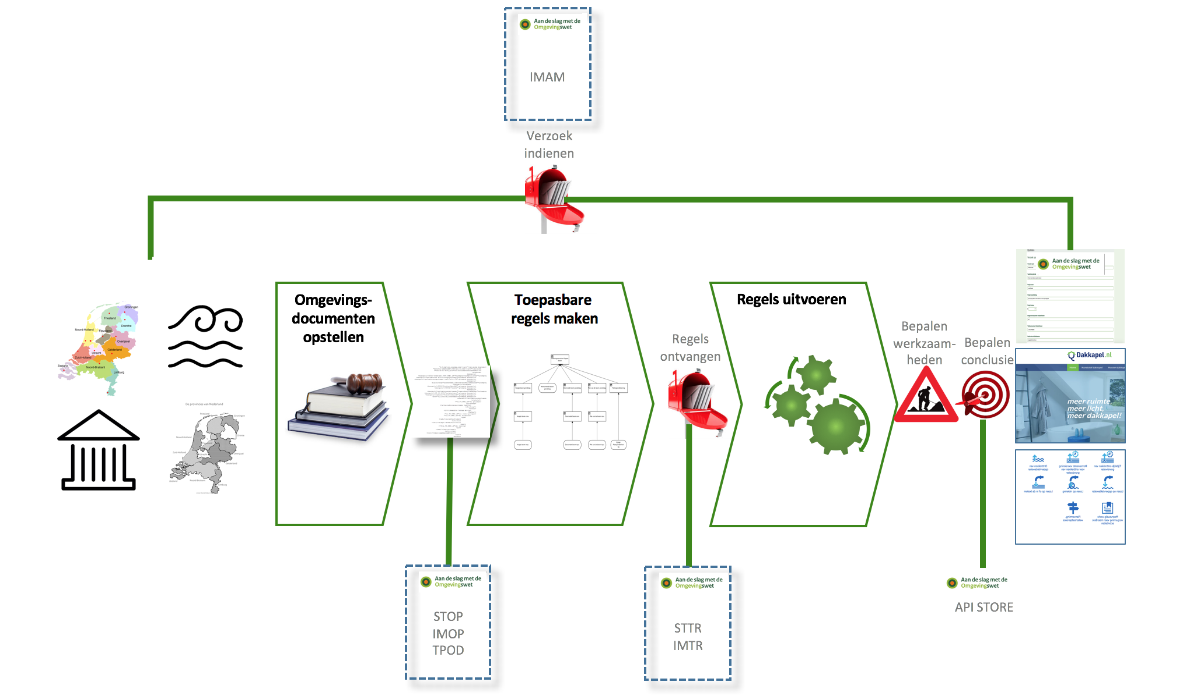
“Van wet tot loket”
380
21
414
1
12
Notes:
Binnen de nieuwe omgevingswet kunnen zowel het rijk als de 380 gemeenten, de 21 waterschappen en de 12 provincies zelf hun toepasbare regels aanmaken. Om te zorgen dat dit in 1 logisch geheel vormt in het nieuwe omgevingsloket, zijn er een aantal standaarden bedacht. Daarin wordt vooral de vorm vastgelegd. De bestuursorganen hebben zelf de beleidsmatige vrijheid om de regels daarbinnen zo vorm te geven als zij nodig achten. Of ze bij het opstellen eerst een omgevingsplan opstellen, juridische regels gaan maken of starten vanuit de toepasbare regels, is voor het loket niet van belang.

Slide 6
Informatie Model Toepasbare Regels (IMTR) bedrijfsregel conversieregel uitvoeringsregel interactieregel
Wat zit er in de STTR
Standaard Toepasbare Regels (STTR)
Hoe om te gaan met IMTR
Beschrijving proces aanleveren toepasbare regels
Notes:
De Standaard Toepasbare Regels bevat het volgende:
Informatie Model Toepasbare Regels (IMTR): beschrijft het semantische model dat de Toepasbare Regels zo structureert dat deze automatisch verwerkt en uitgevoerd kunnen worden. Het beschrijft de verschillende lagen die aanwezig zijn in het informatiemodel. De lagen van het IMTR worden verderop in deze presentatie uitgelegd.
Beschrijving over hoe er met het IMTR om moet worden gegaan en welke keuzes er gemaakt zijn wat betreft regelstructuren. De STTR bevat ook een beschrijving over hoe regels van verschillende bestuursorganen op elkaar inhaken.
Beschrijving van het proces om toepasbare regels aan het DSO aan te leveren. Er is beschreven welke stappen het proces kent en welke gegevens met het toepasbare regel bestand moeten worden meegeleverd.

Slide 7
Aanpassen leefomgeving
Activiteit
Kappen boom
Activiteit
Functionele structuur
Functionele structuur en activiteiten
De functionele structuur is een opdeling van de wet- en regelgeving in activiteiten.
Een van de activiteiten zou ‘aanpassen leefomgeving’ kunnen zijn. Binnen zo’n activiteit vallen verschillende activiteiten, zoals in dit versimpelde voorbeeld ‘Kappen boom’.
Notes:
De functionele structuur staat los van de toepasbare regels (en wordt ook niet in de STTR beschreven), maar is wel randvoorwaardelijk om de toepasbare regels in het juiste kader te plaatsen.

Slide 8
Aanpassen leefomgeving
Activiteit
Kappen boom
Activiteit
Functionele structuur
Voorschrift
Kappen boom
Conclusie
Kappen boom
Indieningsvereisten
Vergunning Kappen boom
Regelbeheerobject
Regelbeheerobjecten
Aan de onderste laag activiteiten kunnen ‘regelbeheerobjecten’ worden gehangen. Deze horen bij de functionele structuur.
Dit zijn bij een onderwerp bijvoorbeeld:
de conclusie - ben ik vergunning of melding plichtig – van het onderwerp.
de indieningsvereisten - wat moet ik allemaal aanleveren als ik een vergunning aanvraag – van het onderwerp.
Deze regelbeheerobjecten zijn nodig om toepasbare regels naar te laten verwijzen, als een soort kapstok.

Slide 9
Lagenmodel IMTR
Minimale vereisten voor een toepasbare regel
Conclusie Kappen boom
Bedrijfsregel
vergunningplichtig
vergunningvrij
ja
nee
Is de te kappen boom hoger dan 5 meter?
Vraag gesteld aan
aanvrager, in loket
Uitvoeringsregel
Notes:
Met een bedrijfsregel voor de conclusie en een uitvoeringsregel die een ja / nee uitkomst heeft kun je starten als meest ‘dunne’ lijn van functionaliteit. Je hebt daarmee een vraag (uitvoeringsregel) gemaakt die in het loket aan een aanvrager gesteld kan worden en een bedrijfsregel waarmee een conclusie wordt afgeleid wanneer de aanvrager de door het loket gestelde vraag beantwoordt.
Een regelbeheerobject met een conclusie zorgt ervoor dat er in het loket een vragenboom komt te staan voor een vergunning check.

Slide 10
Lagenmodel IMTR
Andere vraagstelling – toevoegen conversieregel
Conclusie Kappen boom
Bedrijfsregel
vergunningplichtig
vergunningvrij
ja
nee
hoogte groter dan 5 meter
Conversieregel
hoogte
Hoe hoog is de te kappen boom?
Vraag gesteld aan
aanvrager, in loket
Uitvoeringsregel
Notes:
Je kunt de vraagstelling van een ja/nee vraag aanpassen naar een vraag die open is, of bestaat uit een keuzelijstje. Als de uitkomst van de gestelde vraag geen ja of nee is, komt er een conversielaag bij. In deze conversielaag geef je (in dit voorbeeld) aan bij welke hoogte van de te kappen boom het antwoord op de vraag ja wordt.

Slide 11
Lagenmodel IMTR
Volgorde, groeperen – toevoegen interactieregel
Conclusie Kappen boom
Bedrijfsregel
vergunningplichtig
vergunningvrij
ja
nee
hoogte groter dan 5 meter
Conversieregel
hoogte
Is de boom monumentaal?
Hoe hoog is de te kappen boom?
Vraag gesteld aan
aanvrager, in loket
Uitvoeringsregel
2
1
Volgorde vragen in loket
Interactieregel
Notes:
Wil je vragen in een bepaalde volgorde uitvragen, of groeperen in een set vragen die logischerwijs bij elkaar horen, dan kun je dat doen door interactieregels toe te voegen. De interactieregels zijn ook in te zetten voor logische validatie op dat wat een gebruiker bij een vraag in mag vullen – bijvoorbeeld boom kan niet groter zijn dan 100 meter en niet kleiner dan 1 meter.

Slide 12
Lagenmodel IMTR
Verrijken vraagstelling in loket – toevoegen content
Conclusie Kappen boom
Bedrijfsregel
vergunningplichtig
vergunningvrij
ja
nee
Meet de hoogte van de grond tot aan de hoogste tak
hoogte groter dan 5 meter
Geef het antwoord in hele centimeters
Conversieregel
hoogte
Is de boom monumentaal?
Hoe hoog is de te kappen boom?
Vraag gesteld aan
aanvrager, in loket
Uitvoeringsregel
2
1
Volgorde vragen in loket
Interactieregel
Notes:
Aan vragen en antwoordopties bij meerkeuzevragen kun je toelichtingen toevoegen. Met behulp van bijvoorbeeld extra tekst, linkjes naar externe websites, plaatjes en (in de toekomst ook) filmpjes kun je verduidelijking geven aan de initiatiefnemer. Hiermee maak je de vragenboom compleet.

Slide 13
Lagenmodel IMTR
Verwijzing naar
regelbeheerobject
Aanpassen leefomgeving
Kappen boom
Activiteit
Functionele structuur
Voorschrift
Kappen boom
Conclusie
Kappen boom
Indieningsvereisten
Vergunning Kappen boom
Regelbeheerobject
Verwijzing naar regelbeheer
object
Conclusie Kappen boom
Toepasbare regel
Bedrijfsregel
vergunningplichtig
vergunningvrij
ja
nee
Is de te kappen boom hoger dan 5 meter?
Vraag gesteld aan
aanvrager, in loket
Uitvoeringsregel
Notes:
Vanuit de bedrijfsregel in de toepasbare regelset leg je de verwijzing naar het regelbeheerobject in de functionele structuur. In dit geval naar de conclusie.

Slide 14
Lagenmodel IMTR
Toepasbare regels om een aanvraagformulier te maken
Indieningsvereisten vergunning Kappen boom
Bedrijfsregel
Bijlage: Foto van de boom
Bijlage: Plattegrond met daarop de boom
Vraag: Waarom wilt u de boom kappen?
Uitvoeringsregel
Bijlage gevraagd om in te dienen, in loket
Bijlage gevraagd om in te dienen, in loket
Vraag gesteld aan
aanvrager, in loket
Notes:
Een regelbeheerobject indieningsvereisten zorgt ervoor dat er in het loket een aanvraagformulier komt te staan om een vergunning aan te vragen. Ook hier kunnen toelichtingen aan vragen en aan bijlagen worden toegevoegd.

Slide 15
Lagenmodel IMTR
Verwijzing naar
regelbeheerobject
Aanpassen leefomgeving
Kappen boom
Activiteit
Functionele structuur
Conclusie
Kappen boom
Indieningsvereisten
Vergunning Kappen boom
Regelbeheerobject
Verwijzing naar regelbeheer
object
Toepasbare regel
Indieningsvereisten vergunning Kappen boom
Bedrijfsregel
Bijlage: Foto van de boom
Bijlage: Plattegrond met daarop de boom
Vraag: Waarom wilt u de boom kappen?
Uitvoeringsregel
Bijlage gevraagd om in te dienen, in loket
Bijlage gevraagd om in te dienen, in loket
Vraag gesteld aan
aanvrager, in loket
Notes:
Vanuit de bedrijfsregel in de toepasbare regelset leg je de verwijzing naar het regelbeheerobject in de functionele structuur. In dit geval naar de indieningsvereisten voor een vergunning.

Slide 16
Wat lever ik aan?
Een toepasbare regel bestand:
Alles binnen één regelbeheerobject, per activiteit
Gebruik de unieke naamgeving van Activiteit per Regelbeheerobject
Conclusie Kappen boom
Bedrijfsregels
Conversieregels
Uitvoeringsregels
Interactieregels
Bijvoorbeeld: Conclusie Kappen boom voor gemeente Regeldam
name:
Conclusie Kappen boom
kenmerk:
Verwijzing naar regelbeheerobject (ID)
Notes:
Nu heb je alle activiteiten om te komen tot een toepasbare regel afgerond. Per activiteit en regelbeheerobject stuur je (dit zal een software pakket voor je doen) het geheel aan regels die horen bij de conclusie kappen boom naar de service ‘regels ontvangen’. De naamgeving is daarbij belangrijk. Binnen jouw bestuursorgaan mag elke activiteitnaam maar 1 keer voorkomen.

Slide 17
Wat gebeurt er als ik een bestand aanlever?
Conclusie Boom kappen
Bedrijfsregels
Regels ontvangen service
Indieningsvereisten Boom kappen
Conversieregels
Uitvoeringsregels
Bedrijfsregels
Registratie Toepasbare Regels
Conclusie Slopen
Interactieregels
Conversieregels
Uitvoeringsregels
Bedrijfsregels
Indieningsvereisten Slopen
Interactieregels
Conversieregels
Bedrijfsregels
Verificatie
Uitvoeringsregels
Conversieregels
Interactieregels
Uitvoeringsregels
Interactieregels
Notes:
Per toepasbare regel bestand lever je op aan de ontvangen regels service. Deze zal het bestand syntactisch en semantisch verifiëren. Als het bestand niet door de verificatie komt, wordt deze niet opgenomen in de registratie toepasbare regels. De aanbieder krijgt wel een aantal meldingen terug, waar uit blijkt op welke punten het bestand nog niet voldoet aan de standaard toepasbare regels.
Als het bestand door de verificatie komt, worden de toepasbare regels van het bestand opgeslagen in de registratie toepasbare regels.

Slide 18
Hoe kan ik mijn regels testen?
Conclusie Boom kappen
Bedrijfsregels
Regels ontvangen service
LOKET
of APP
Indieningsvereisten Boom kappen
Conversieregels
Uitvoeringsregels
Bedrijfsregels
Registratie Toepasbare Regels
Conclusie Slopen
Interactieregels
Conversieregels
Uitvoeringsregels
Bedrijfsregels
Indieningsvereisten Slopen
Interactieregels
Conversieregels
Bedrijfsregels
Verificatie
Uitvoeringsregels
Conversieregels
Interactieregels
Uitvoeringsregels
Staging
Productie
Interactieregels
Regels verifiëren service
Notes:
Om als BG de regels te testen, is er de verificatie service. Deze kan aangeroepen worden om de syntactische en semantische verificatie op een toepasbare regel bestand uit te voeren, zonder dat de regel aan de ontvangen regels service wordt aangeboden. Per aangeboden toepasbare regel bestand zal de verificatie service aangeven of het bestand door de verificatie komt. Indien het bestand nog fouten bevat, zal worden aangegeven welke fouten dit zijn.
Verder kont er in de toekomst een Staging omgeving, een soort (pre)acceptatie van het loket, waarbij regels in samenhang kunnen worden bekeken, vóórdat deze gepubliceerd worden op het loket. Als regels eenmaal in productie staan, kan een aanvrager ze ook gebruiken om een aanvraag te doen en / of informatie te zoeken.

Slide 19
Hoe kom ik aan meer informatie?
Meer informatie is te vinden op de website:
https://aandeslagmetdeomgevingswet.nl/digitaal-stelsel/voorbereiden/juridische/
Is er daar geen antwoord op uw vragen te vinden, stel ze via het informatiepunt:
https://aandeslagmetdeomgevingswet.nl/stel-uw-vraag/

